Slide 1






Тема урока:
«Что роднит музыку с изобразительным искусством»

Slide 2


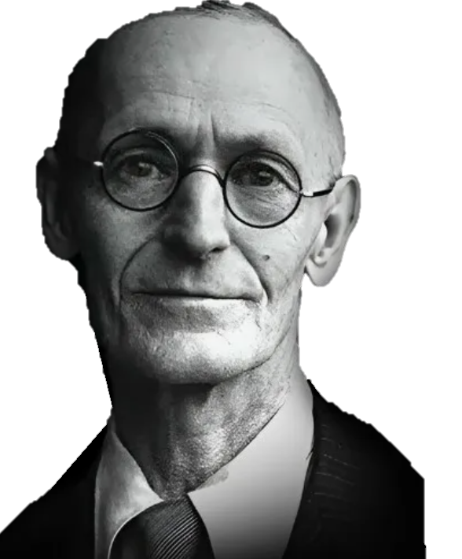

Герман Гессе
«Всех звуков и цветов соотношенья,
А также способы переложенья
Любых оттенков цвета в ноты, звуки.
О, как хотелось мне азы науки той постичь!»

Slide 3



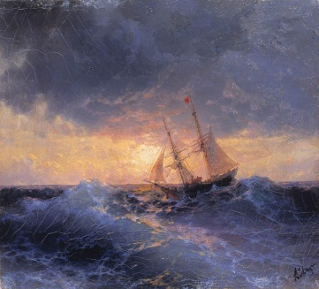
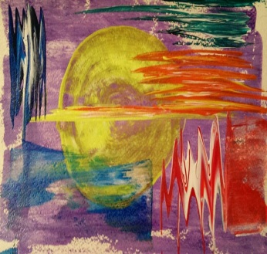
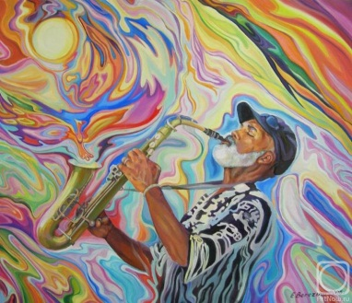

Цвет – дитя света.
Без источника света цвета нет

Slide 4
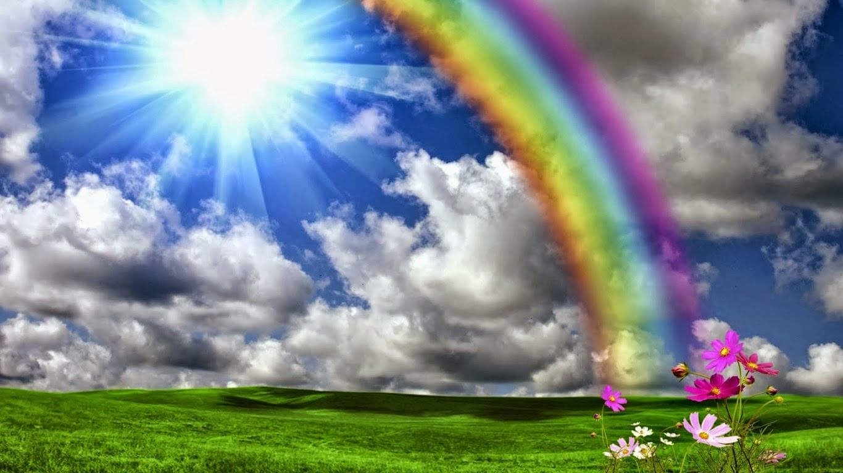

Slide 5

ЗАДАНИЕ № 1
Разукрасьте радугу в определенной последовательности к, о, ж, з, г, с, ф.

Slide 6


Правила работы в группе
2. Уважай мнение других.
3. Записывай идеи.
4. Не спрашивай у учителя, спрашивай у группы.
5. Не бери всю инициативу на себя.
6. Не жди подсказки.

Slide 7

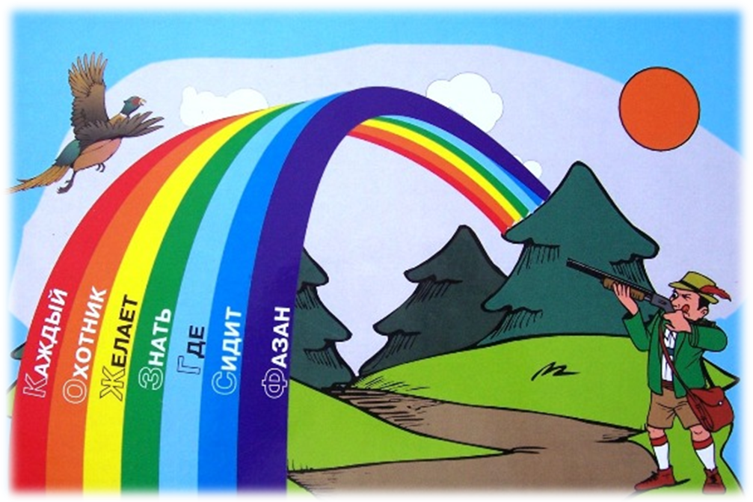
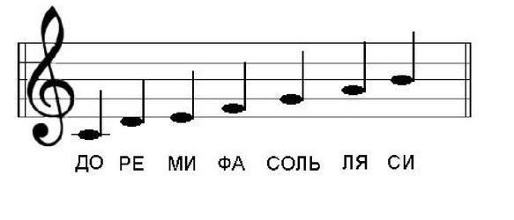

Slide 8
ЗАДАНИЕ № 2
Для этого возьмите таблицы №2 и заполните их.

Slide 9
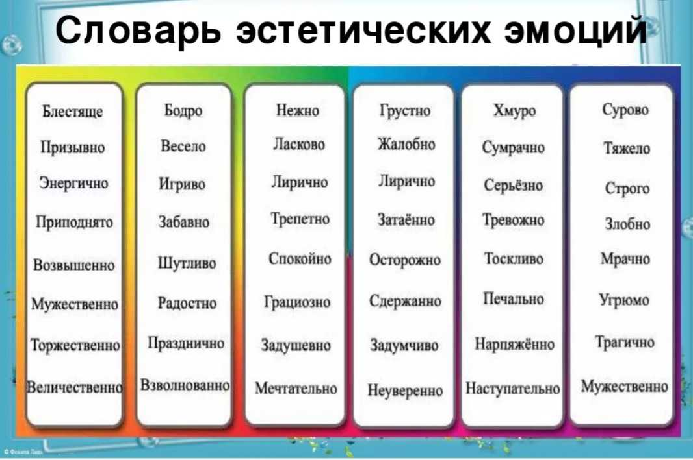
Напряженно

Slide 10
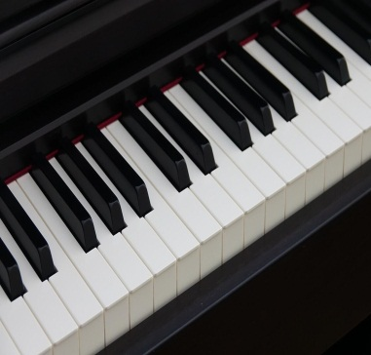
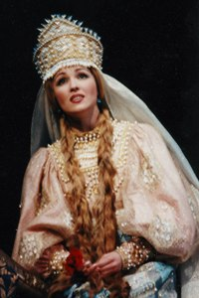
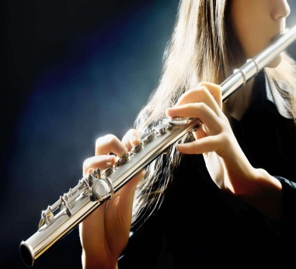
Тембр - одно из средств выразительности в музыке,
окраска голоса.

Slide 11
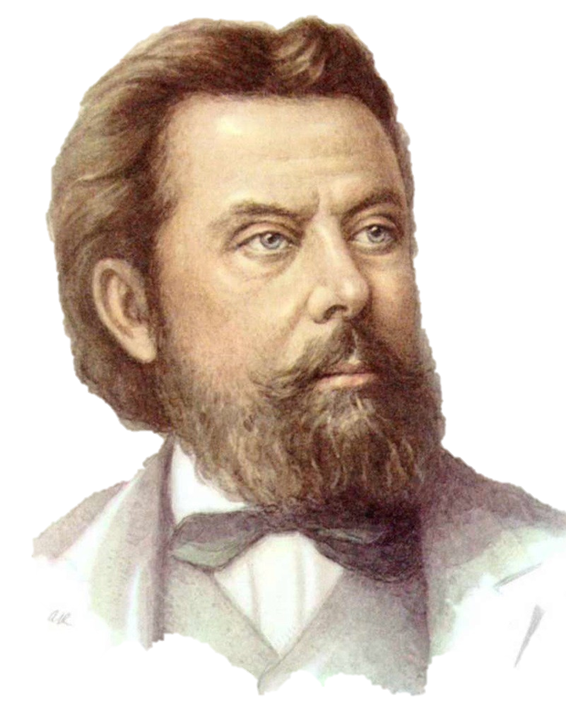
Модест Петрович Мусоргский
Прослушайте произведение и ответьте на вопросы
В каком характере звучит музыка?
О ком она рассказывает?
Какой характер у этого незнакомца?
Чей же портрет рисует нам эта музыка?

Slide 12

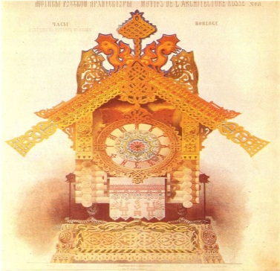

Слушание произведения

Slide 13

Какие эмоции вы выбираете для характеристики этой музыки

Slide 14

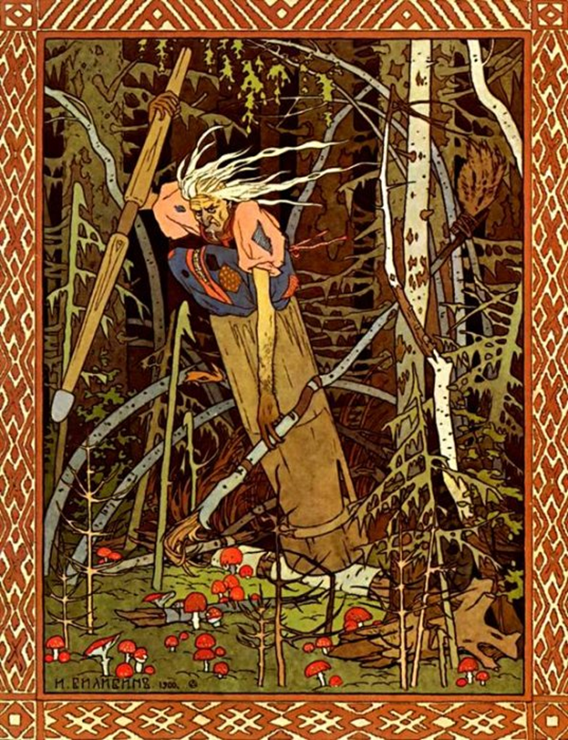

Slide 15
Есть такие музыкальные произведения, в которых усилена изобразительность, благодаря чему музыка становится живописной, словно рисует картину
ЭТО живописная музыка

Slide 16
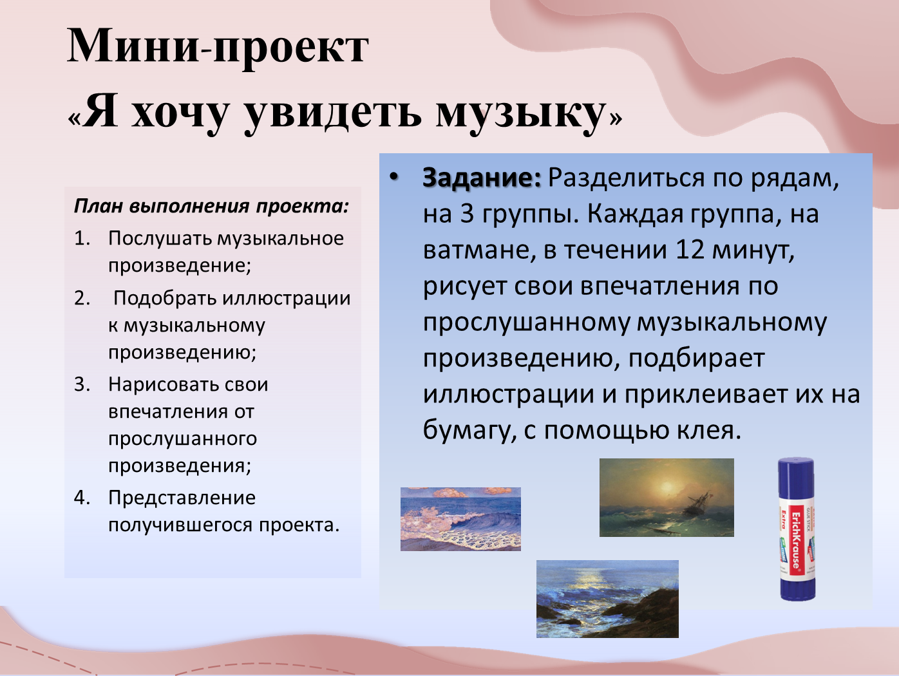


Slide 17
Представление мини-проектов

Slide 18
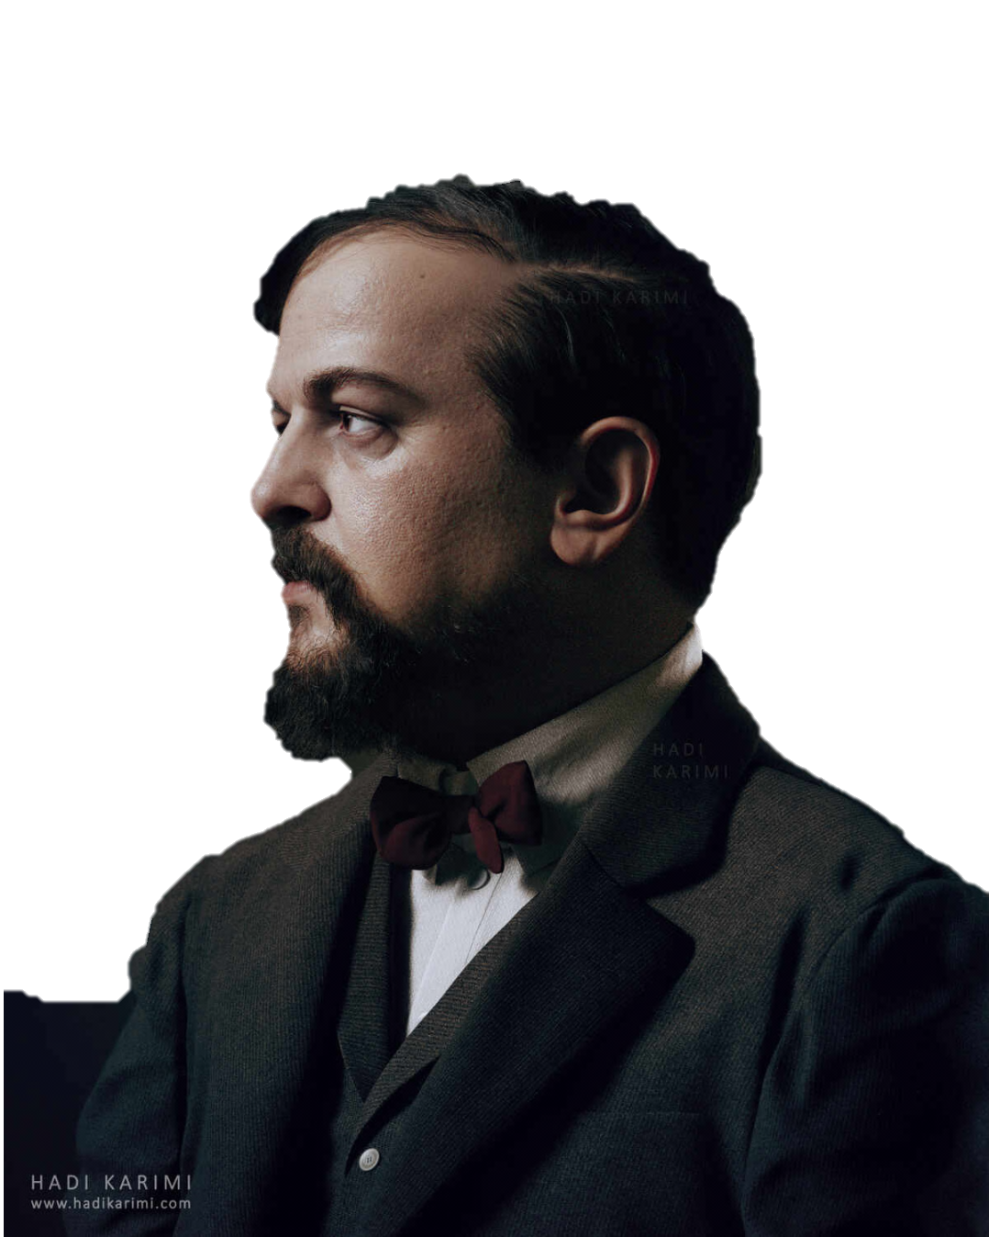
Claude Debussy
Слушание произведения

Slide 19

Есть такие живописные полотна, в которых усилено музыкальное начало. Такие картины можно назвать звучащими
ЭТО музыкальная живопись

Slide 20
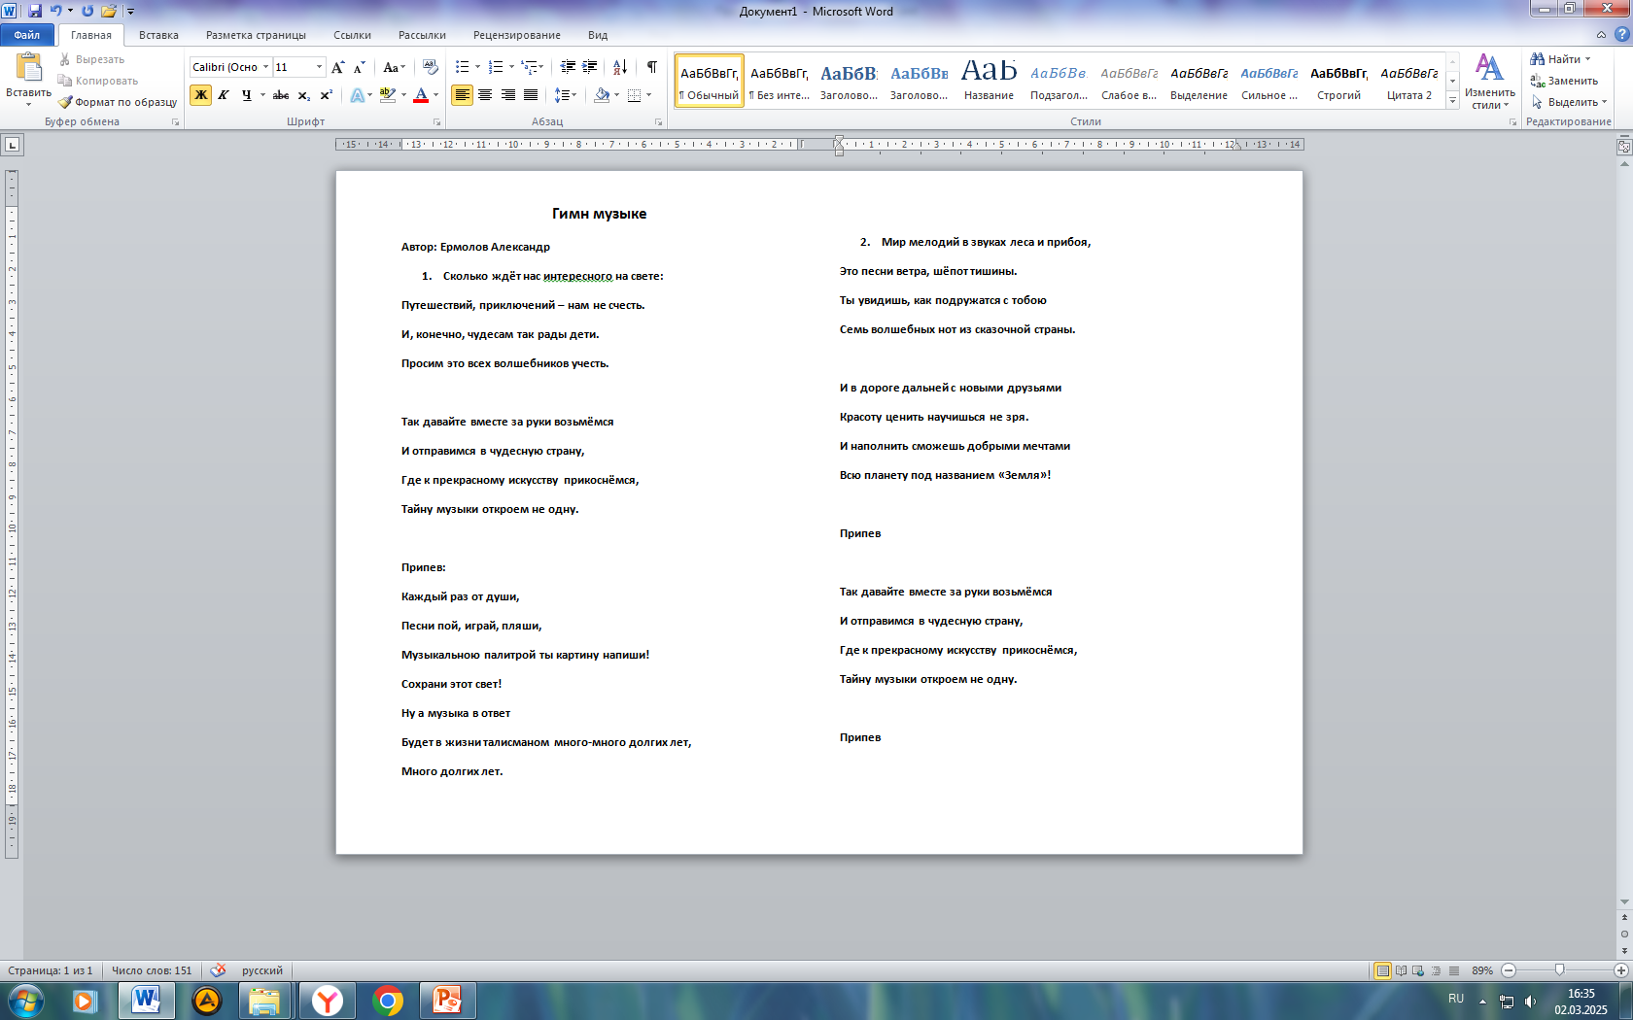


Slide 21
Рефлексия

Slide 22



Slide 23
Спасибо за внимание!

